Slide 1
Autor: Leonardo Pimenta de Oliveira Instituição: Hospital Santa Luzia / Fundação Colombo Spínola Salvador-Ba
Uveíte Heterocômica de Fuchs - UHF
A uveíte heterocrômica de Fuchs é uma doença insidiosa, crônica e de etiologia desconhecida. Incidência maior na terceira e quarta década de vida e sem predileção por sexo.
Acomete principalmente o segmento anterior do olho, provocando uma inflamação intraocular, responsável por 2 a 11% dos casos de uveíte anterior.
A UHF é tipicamente não granulomatosa e a tríade diagnóstica clássica inclui a heterocromia da íris, catarata e precipitados queráticos. A heterocromia da íris pode não ser evidente, podendo observar apenas uma atrofia difusa do estroma da íris com um apagamento das criptas arianas à biomicroscopia.

Slide 2
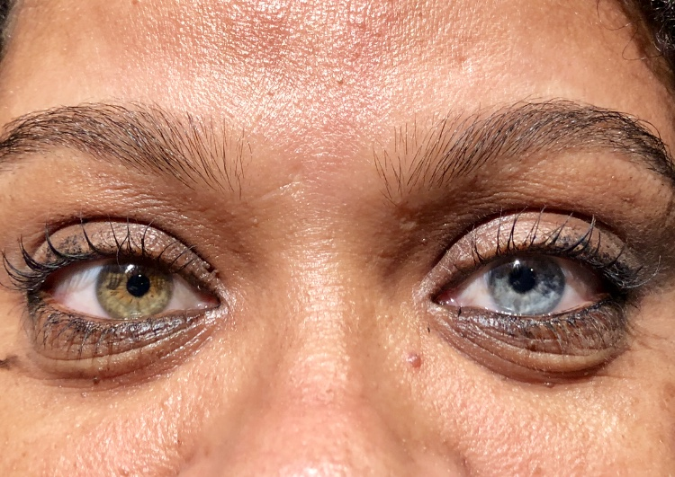
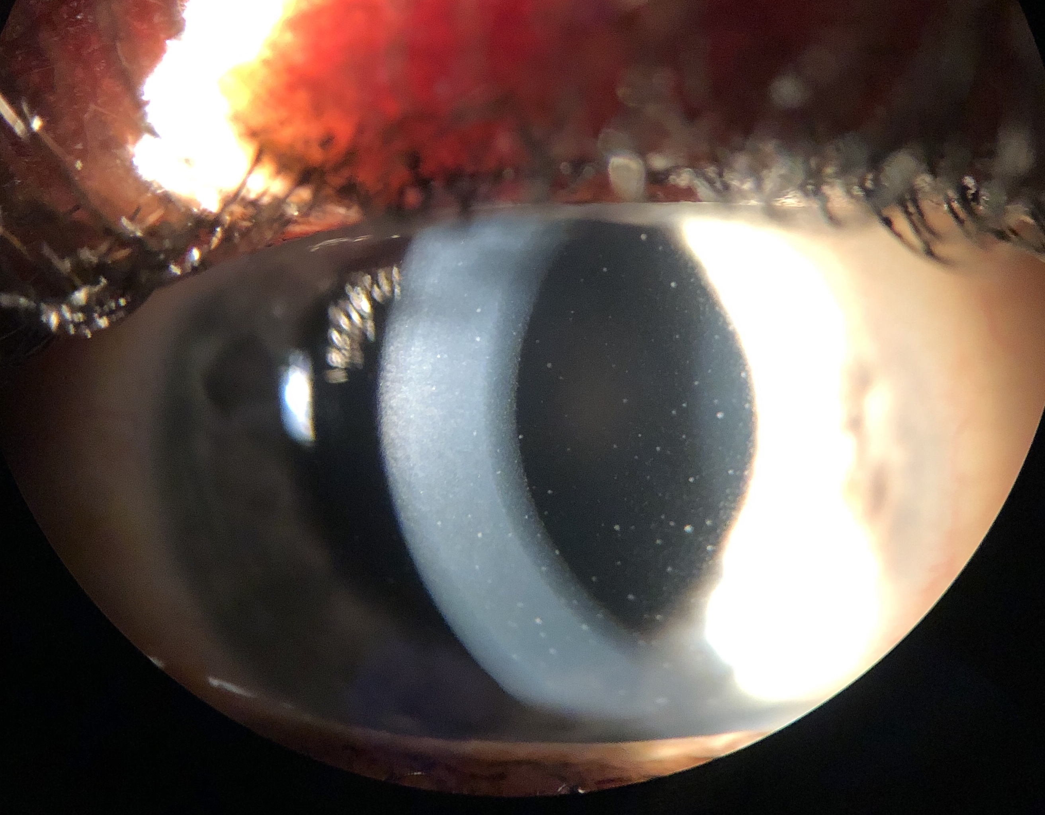
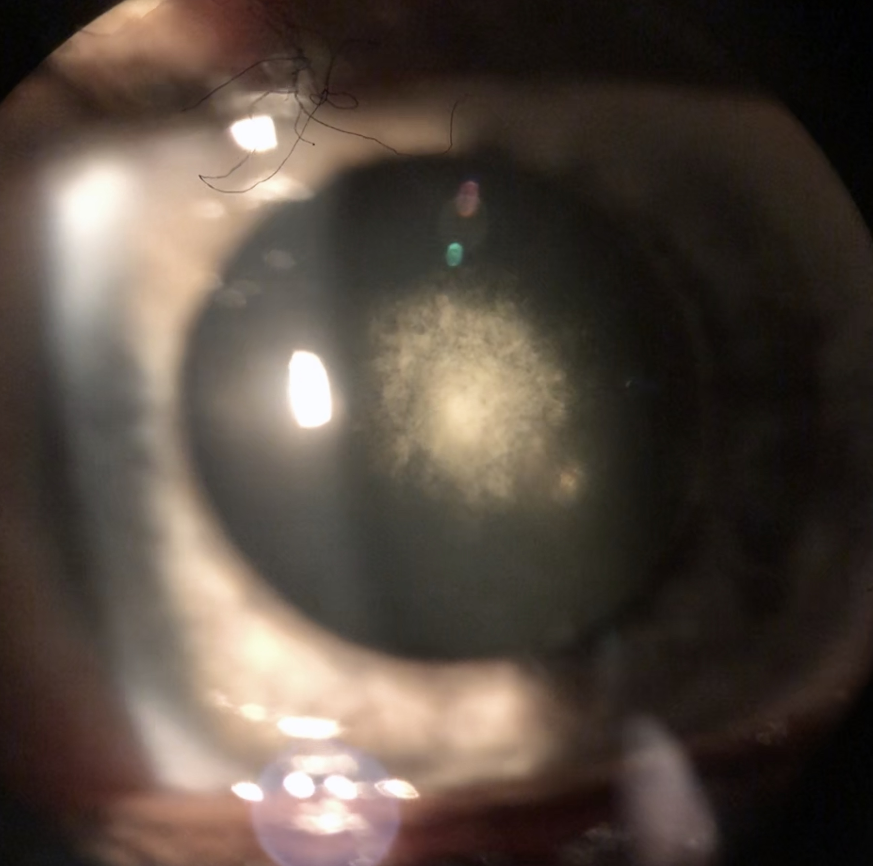
Heterocromia de íris
Precipitados queráticos
Catarata subcapsular
posterior

